Slide 1
PÜNKÖSD
Kedves Szülők!
Kérjük, hogy segítsenek a gyermeküknek a hittanóra tananyagának az elsajátításában!
A digitális hittanórán szükség
lesz az alábbiakra:
üres lap vagy füzet,
íróeszköz,
internetkapcsolat,
zenehallgatáshoz hangszóró vagy fejhallgató.
Kérem, hogy indítsák el a diavetítést!
Az animációkat csak így tudják látni!
DIGITÁLIS
HITTANÓRA
Javaslat: A PPT fájlok megjelenítéséhez használják a WPS Office ingyenes verzióját (Letölthető innen: WPS Office letöltések ). Az alkalmazás elérhető Windows-os és Android-os platformokra is!

Slide 2


Áldás, békesség!
Kezdd a digitális hittanórát
az óra eleji imádsággal!

Slide 3
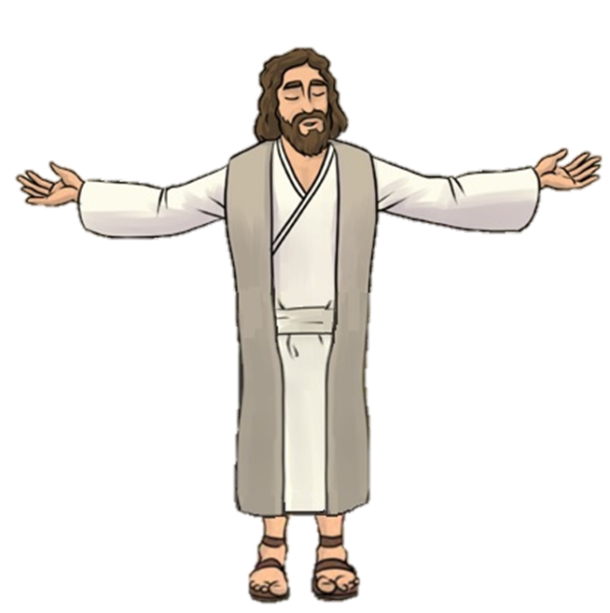
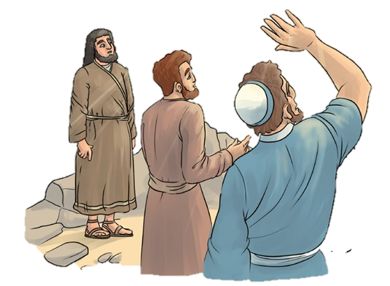
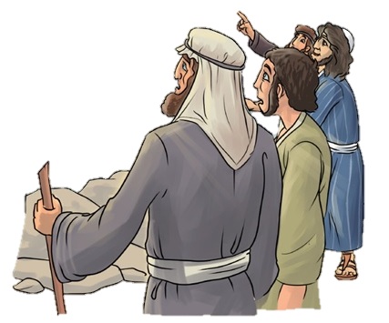

Gondolkozz!
Egészítsd ki a hiányzó mondatokat!
Emlékszel, mi történt 40 nappal Jézus feltámadása után?
Kattints a felhőre, hogy ellenőrizd magad!
Jézus felemelkedett az égbe, és eltűnt a felhők között.
Jézus ………….
az égbe, és ……a felhők között.
Ezt mondták:
Így fog majd visszajönni ………. a felhőkön!
Ezt mondták:
Így fog majd visszajönni királyként a felhőkön!
Két angyal megszólította a tanítványokat.
Két ……
megszólította a tanítványokat.

Slide 4
JÉZUS MENNYBEMENETELE UTÁN
10 NAPPAL
Mi történt?
Kattints ide, és nézd meg!

Slide 5
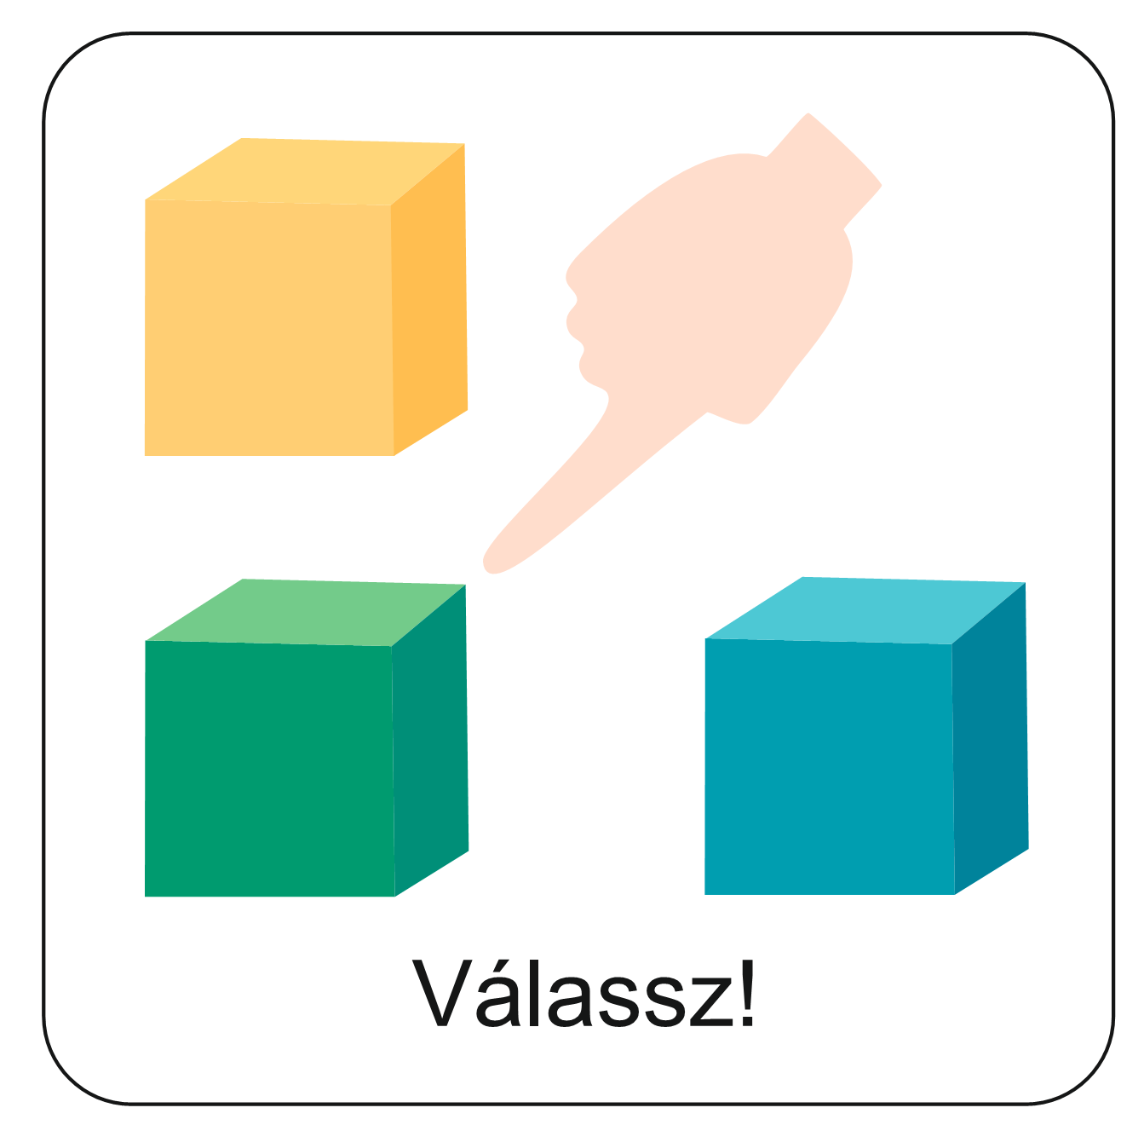
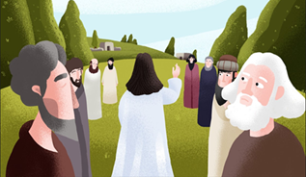
Gondolj vissza az előbbi történetre és válaszolj a következő kérdésekre!
Milyen fontos eseményt ábrázol a kép?
Kattints a helyes válaszra!
Jézus elhívja a tanítványait.
Sajnos nem találtad el!
Sajnos nem találtad el!
Jézus meggyógyítja az egyik tanítványát.
Jézus mennybe ment, miután elbúcsúzott a tanítványaitól.
Ez a helyes válasz!

Slide 6
Hol emelkedett Jézus a mennybe?
Kattints a helyes válaszra!
Az Olajfák hegyén.
Ez a helyes válasz!
A Galileai-tenger partján.
Sajnos nem találtad el!
Názáretben.
Sajnos nem találtad el!

Slide 7
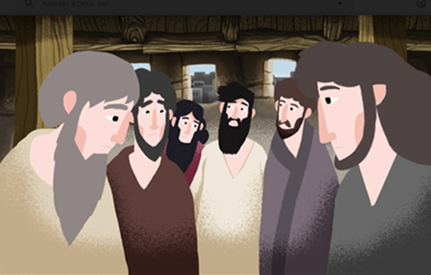
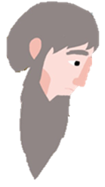
A tanítványok szomorúak voltak, hogy Jézus már nincs velük. De eszükbe jutott, hogy mit ígért nekik. Mit ígért?
Kattints a helyes válaszra!
Prófétákat fog küldeni maga helyett.
Sajnos nem találtad el!
Eljön Jézus helyett a Szentlélek.
Ez a helyes válasz!
Sajnos nem találtad el!
Angyalokat küld majd maga helyett.

Slide 8
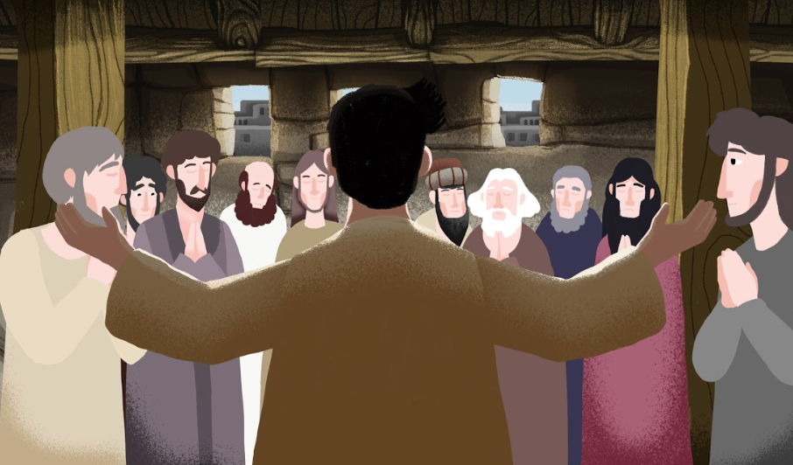
Júdás elhagyta a tanítványi közösséget. Mit javasolt Péter?
Kattints a helyes válaszra!
Júdás helyett válasszanak egy tizenkettedik apostolt.
Ez a helyes válasz!
Mindenki menjen abba a városba, ahol született.
Sajnos nem találtad el!
Építsenek egy házat az Olajfák hegyén.
Sajnos nem találtad el!

Slide 9
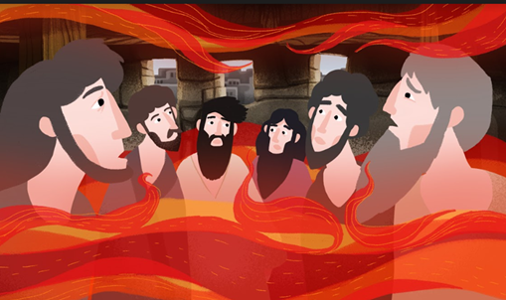
Milyen csodálatos esemény történt az aratás ünnepén, amikor Jeruzsálemben voltak a tanítványok?
Kattints a helyes válaszokra!
Pünkösdkor megteltek a tanítványok Szentlélekkel.
Ez a válasz is helyes!
Szélrohamhoz hasonló zúgás támadt az égből.
Ez a válasz is helyes!
Lángnyelvek jelentek meg.
Ez a válasz is helyes!

Slide 10
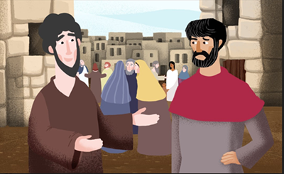
Nézd meg a jobb oldali férfit! Miért csodálkozik, amikor az egyik tanítvány beszél hozzá pünkösdkor? Kattints a helyes válaszra!
Nem érti, hogy mit mond neki a tanítvány.
Sajnos nem találtad el!
Azon csodálkozik, hogy a halászatról beszél neki.
Sajnos nem találtad el!
Eltaláltad!
Érti, amit mond neki. Pedig nem is beszélik egymás nyelvét.

Slide 11
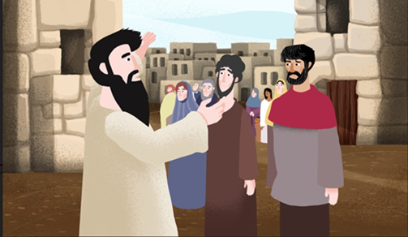
Miről beszélt Péter az embereknek?
Kattints a helyes válaszra!
Arról beszélt, hogy hogyan lehet embereket elhívni.
Sajnos nem találtad el!
Isten értünk küldte Jézust, aki értünk halt meg és támadt fel.
Ez a helyes válasz!
Sajnos nem találtad el!
Arról, hogyan kell helyesen ünnepelni az aratást.

Slide 12
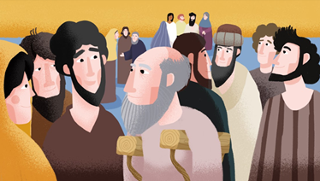
Mi történt Péter igehirdetésének a hatására?
Kattints a helyes válaszra!
Az emberek megértették, hogy Jézus őket is szereti, értük is meghalt és feltámadt.
Ez a helyes válasz!
Az emberek nem foglalkoztak azzal, amit Péter mondott.
Sajnos nem találtad el!
Vitatkozni kezdtek vele, és azt mondták, hogy nem hiszik el, amit mond.
Sajnos nem találtad el!

Slide 13
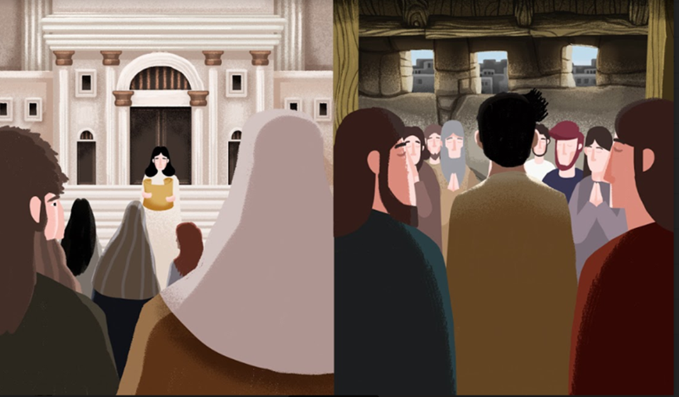
Mit tettek az emberek, miután a szívükbe fogadták Jézust, és megkeresztelkedtek?
Kattints a helyes válaszokra!
Minden nap együtt voltak a templomban. Imádkoztak, énekeltek.
Ez a válasz is helyes!
Megosztották egymással a vagyonukat..
Ez a válasz is helyes!
Jézus tanítása szerint éltek..
Ez a válasz is helyes!

Slide 14
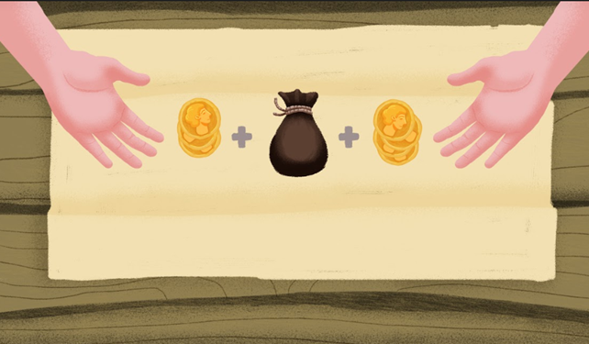
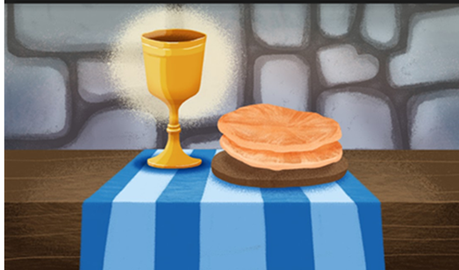
Kattints a lenti képek közül arra, amelyik Jézus halálához kapcsolódik!
Kattints a lenti képek közül arra, amelyik az önzetlen szeretethez kapcsolódik!
Sajnos nem találtad el!
Ez a válasz helyes!
Ez a válasz helyes!
Sajnos nem találtad el!

Slide 15

JEGYEZD MEG!
A

Slide 16

A Szentlélek:
tanít minket Istenről,
vigasztal,
meghallgatja az imádságainkat,
erőt ad a nehézségek idején,
munkálkodik bennünk,
Ő a mi Pártfogónk,
mindörökké velünk van.
JEGYEZD MEG!

Slide 17
Jézus mondta a Szentlélekről:
„Én pedig kérni fogom az Atyát,
és egy másik Pártfogót ad nektek,
hogy veletek legyen mindörökké:
az igazság Lelkét.”
János evangéliuma 14,16-17

Slide 18


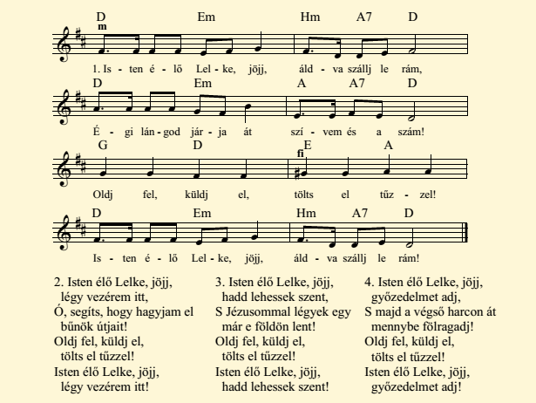


Kattints a hangszóróra és hallgasd meg a Református Énekeskönyv 463. énekét!
Vajon miért nevezi az 1. versszak a Szentlelket égi lángnak?
Mert pünkösdkor láng formájában jelent meg a Szentlélek.
Kattints ide
a válaszért!

Slide 19
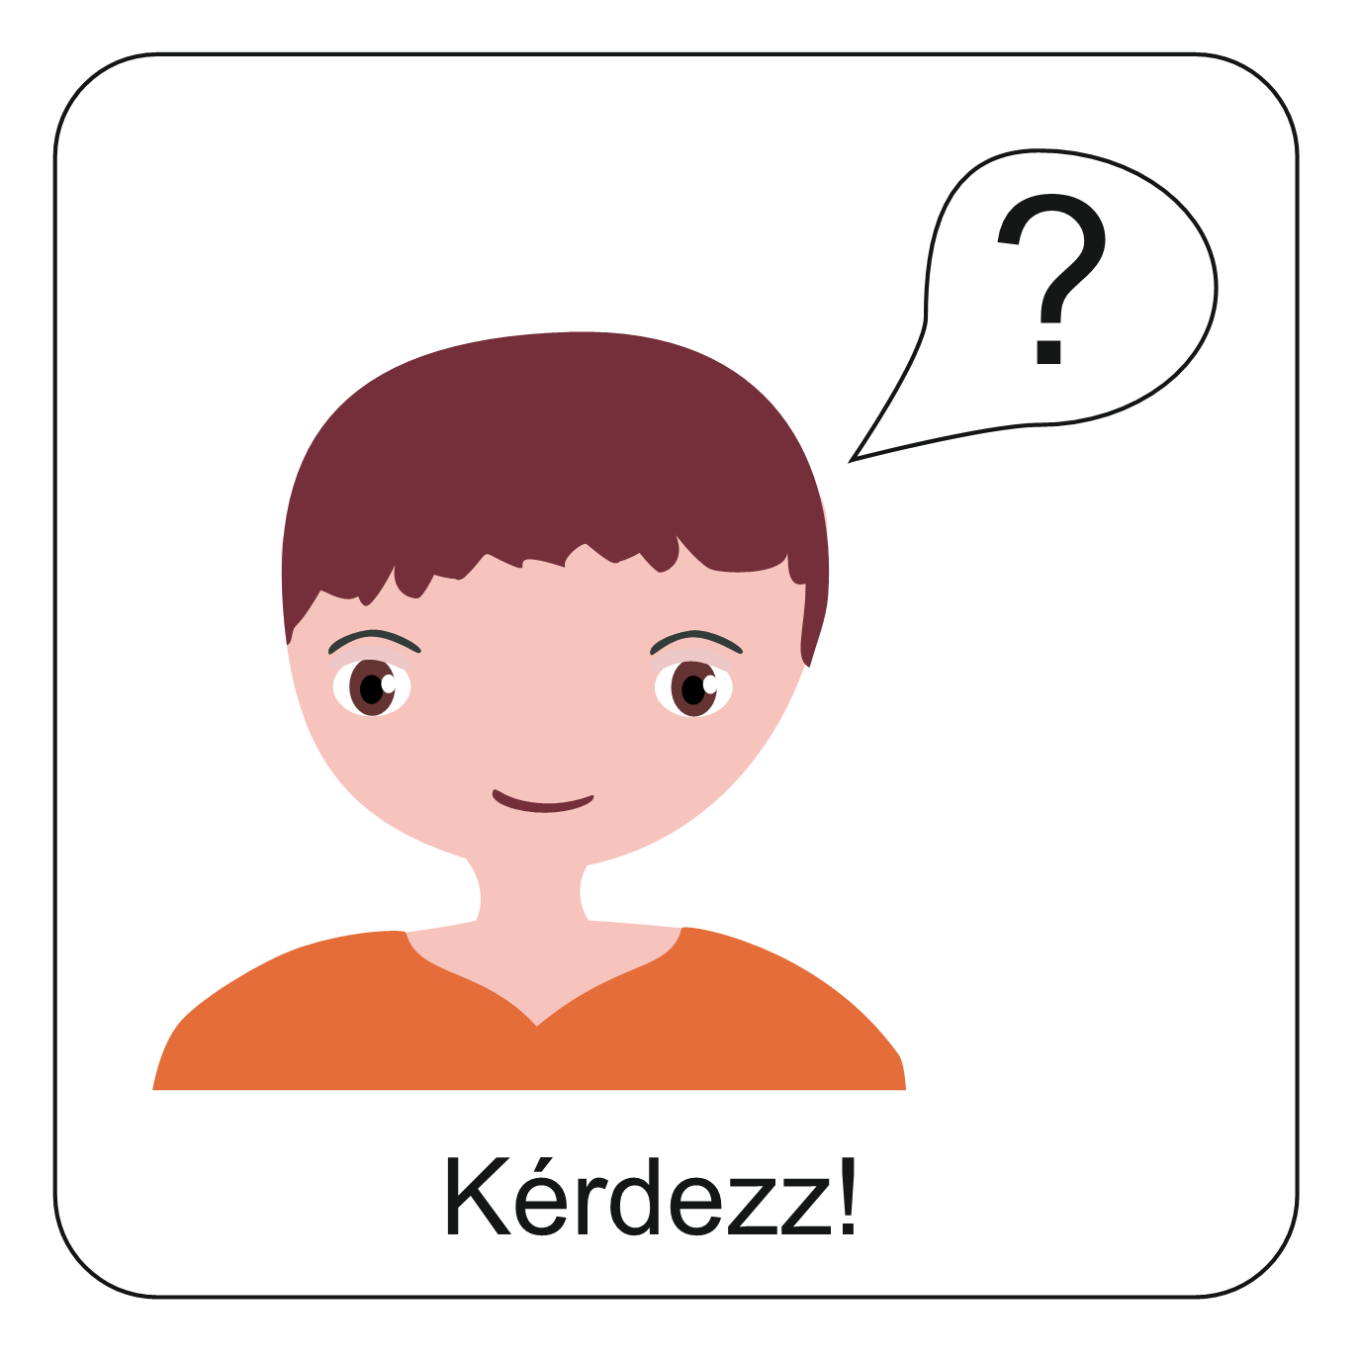
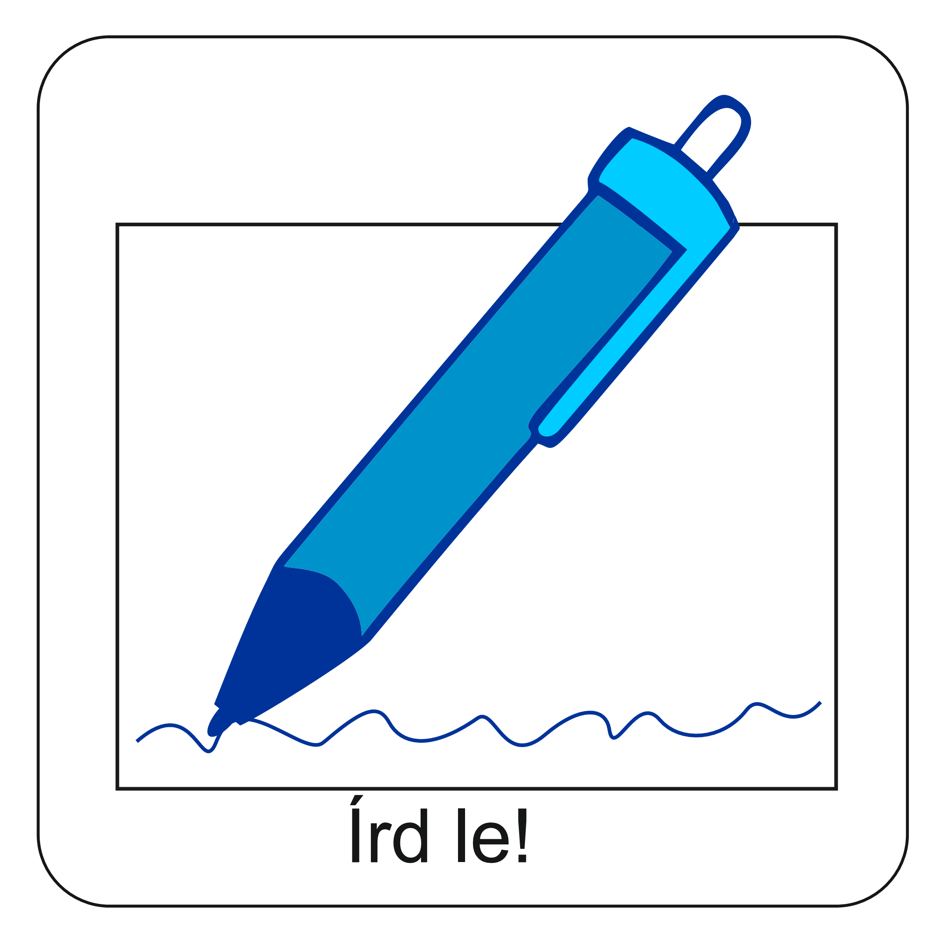
Képzeld el, hogy a
szüleiddel Te is ott voltál az első pünkösdkor
Jeruzsálemben.
Láttad a csodákat,
amik történtek az emberekkel.
Képzeld el, hogy
3 kérdést tettél
fel a szüleidnek.
Mi volt az a 3 kérdés?
Írd le ezt a 3 kérdést, és
küldd el
a Hittanoktatódnak!

Slide 20
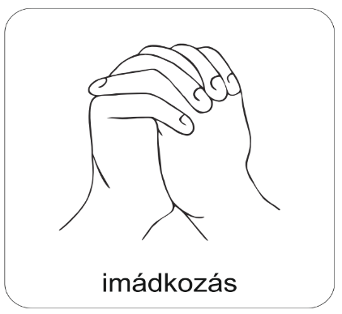
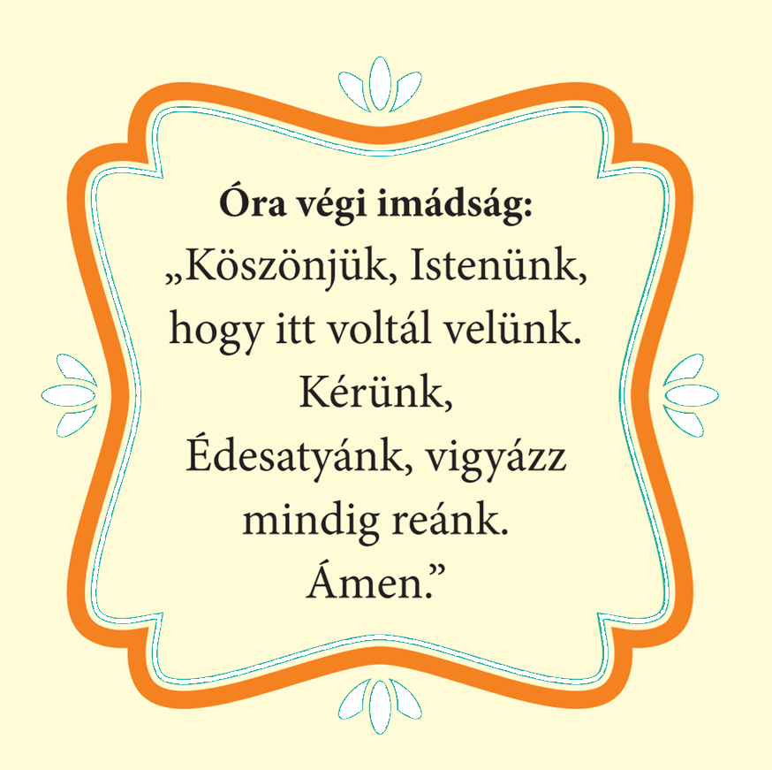
A digitális hittanóra végén így imádkozz!
Kedves Hittanos!
Várunk a következő digitális hittanórára!

Slide 21
Áldás, békesség!
„Jóságod és szereteted kísér életem minden napján.” (Zsoltárok 23,4)
Kedves Szülők!
Köszönjük a segítségüket!
Isten áldását kívánjuk ezzel az Igével!

